Slide 1
Установка операционной системы и процесс загрузки
Advice to students: Leap in and try things. If you succeed, you can have enormous influence. If you fail, you have still learned something, and your next attempt is sure to be better for it. Advice to graduates: Do something you really enjoy doing. If it isn’t fun to get up in the morning and do your job or your school program, you’re in the wrong field.
— Brian Wilson Kernighan

Slide 2
Дистрибутив
Ядро + набор ПО
Свободные и проприетарные компоненты
(установщик, менеджер пакетов, ...)
Свободные приложения
(GNOME, KDE, LibreOffice, ...)
Проприетарные приложения
Поддержка
Документация
Linux Kernel

Slide 3
Примеры дистрибутивов
Для начинающих пользователей:
Ubuntu GNU/Linux
ALT Linux
Rolling release / source based:
Gentoo
Arch
Для встраиваемых устройств:
Alpine
OpenWrt
Компактные:
Tiny Core Linux
Damn Small Linux
Декларативные:
NixOS
GNU Guix
Специальные:
Ubuntu Studio
CentOS / CentOS Stream
Linux From Scratch

Slide 4
ALT Linux
Мировой производитель системного ПО на базе собственной платформы разработки: https://www.basealt.ru/
Дистрибутивы:
Альт Рабочая Станция
Альт Сервер
Альт Виртуализация
Альт Образование
Альт Мобильный
Альт Оркестрация
Starter Kits

Slide 5
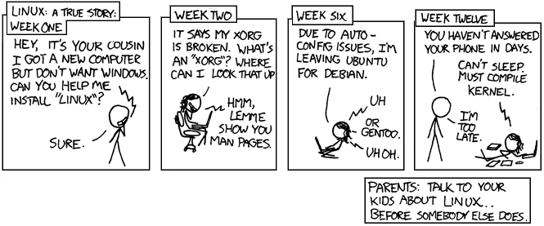
Установка 00: Что ставим?
Требования к системе
Мощность «железа»
Количество свободного времени
https://xkcd.com/456/

Slide 6
Установка 01: Куда ставим?
На компьютер
В виртуальную машину (ВМ)
Бонусные очки — запустить в браузере:
https://bellard.org/jslinux/

Slide 7
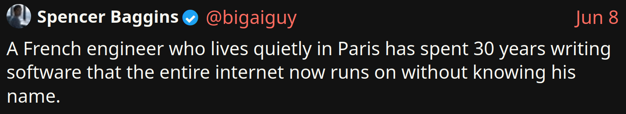
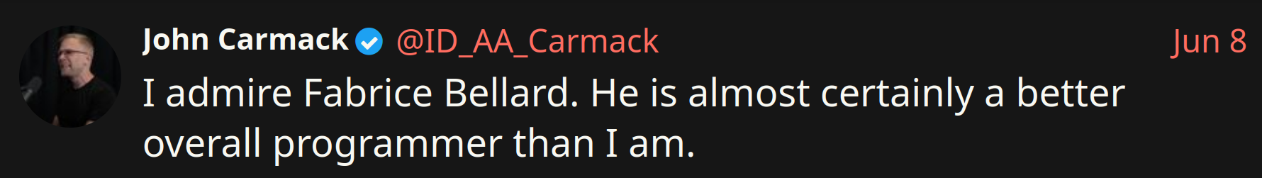
Лирическое отступление
Fabrice Bellard
https://bellard.org/
Создал:
QEMU, FFmpeg, Tiny C Compiler, Bellard's formula
https://xcancel.com/ID_AA_Carmack/status/2064095424420487226

Slide 8


Slide 9
Установка 02: Выбор ВМ
VirtualBox
https://www.virtualbox.org/
virt-manager (KVM)
https://virt-manager.org/

Slide 10
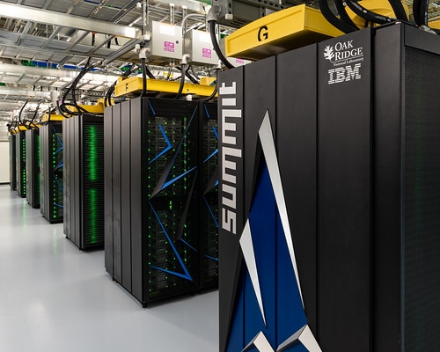
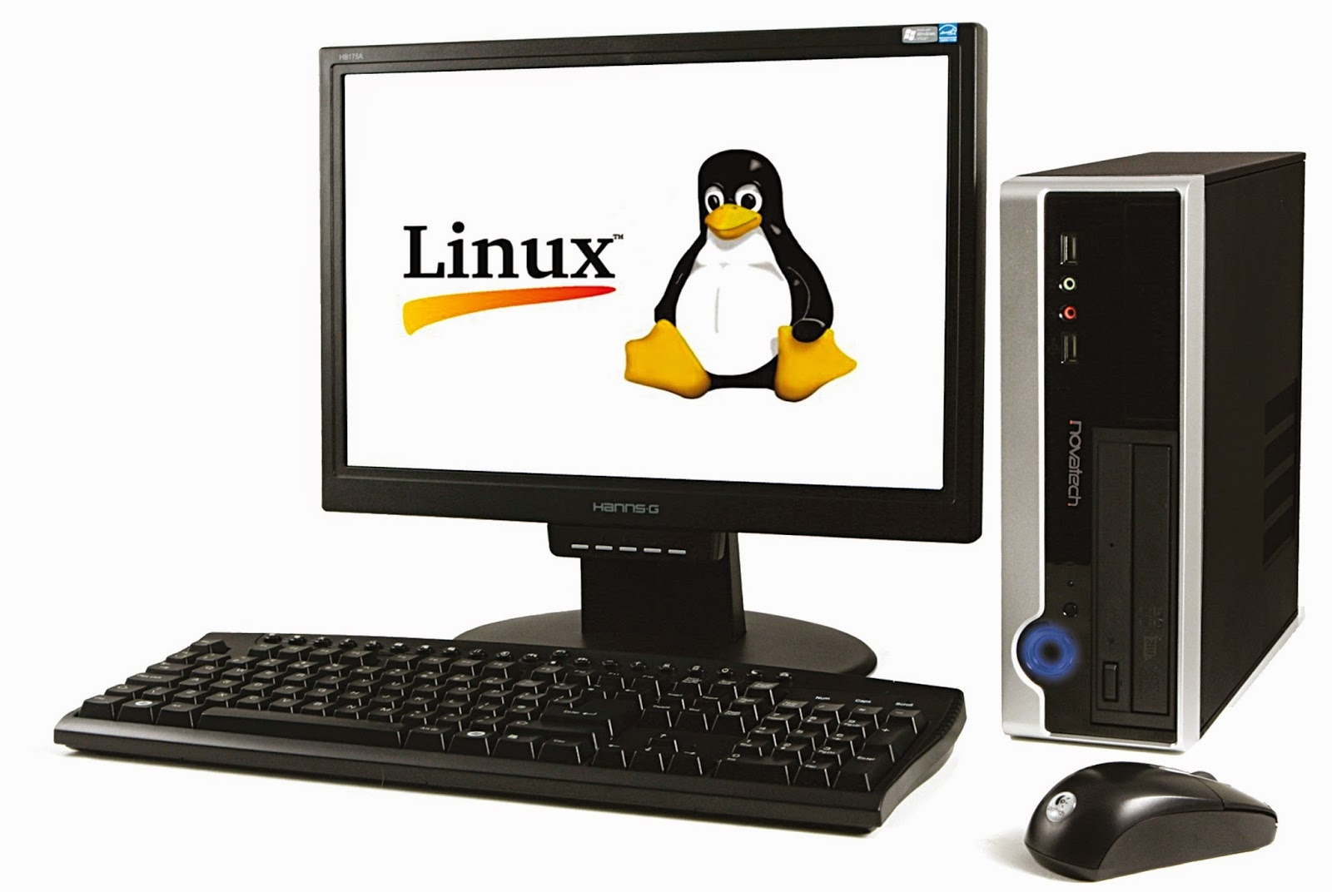
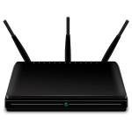
Установка 03: Ресурсы
60 ГБ места в ПЗУ
4 ГБ памяти под ВМ

Slide 11
Установка 04: Разметка диска
SWAP
/
4 ГБ
56 ГБ
Размер swap >= размер ОЗУ
(если необходима гибернация)

Slide 12
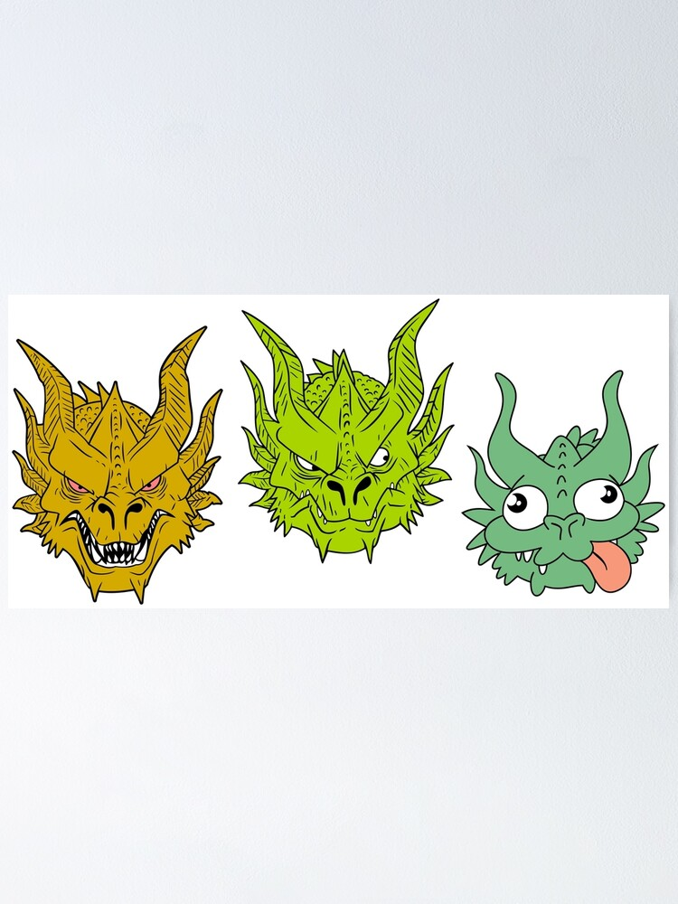
Установка 05: Выбор ФС
Ext4
Журналируемая ФС, проверенная временем.
BTRFS
ZFS
Ext2
fat / fat16 / fat32 / vfat
NTFS
Автор драконов: https://www.redbubble.com/people/hipmadeart

Slide 13
Установка 06: установка
Выбор компонентов для установки
Настройка системы (пользователи, пароли, подключение к сети, ...)

Slide 14
Процесс загрузки
SystemD Edition
0 – halt
1 – Single user mode
2 – Multiuser, without NFS
3 – Full multiuser mode
4 – unused
5 – X11
6 – reboot
RunLevel
Запускает сервисы
.target-файлы
Смотрит в файл «/etc/inittab» и выбирает «уровень» загрузки
Init
SystemD
Монтирует корневую ФС и выполнят программу «/sbin/init»
Kernel
Kernel
GRUB
Grand Unified Bootloader загружает ядро ОС
GRUB
MBR
Master Boot Record находится в первом секторе HDD / SSD
MBR
BIOS
Basic Input-Output System выполняет MBR
BIOS

Slide 15
Источники изображений
xkcd comic #456: “Cautionary” (Linux: A True Story) (© Randall Munroe, CC-BY-NC 2.5): https://xkcd.com/456/
xkcd comic #2347: “Dependency” (© Randall Munroe, CC-BY-NC 2.5): https://xkcd.com/2347/
Desktop computer with Linux/Tux on monitor (© Bartłomiej Grześkowiak): https://ep.com.pl/kursy/notatnik-konstruktora/10080-darmowe-oprogramowanie-na-rynku-elektroniki
IBM Summit supercomputer at Oak Ridge National Laboratory (© Carlos Jones/ORNL, CC-BY 2.0 Generic): https://commons.wikimedia.org/wiki/Category:Summit_(supercomputer)#/media/File:Summit_(supercomputer).jpg
Three dragon heads: two serious and one silly (© HipMadeArt): https://www.redbubble.com/i/t-shirt/3-Dragons-Meme-by-HipMadeArt/50029552/lrcw

